Slide 1
Introduction à la programmation Web client

Slide 2
Introduction du cours
Présentation des unités d’apprentissage
Unité d’apprentissage 1 : Langage de structure HTML - 14H
Unité d’apprentissage 2 : Langage de style CSS - 14H
Unité d’apprentissage 3 : Langage de script JavaScript - 14H

Slide 3
Le trio HTML5/CSS3/JavaScript
Langage | HTML | CSS | JAVASCRIPT
Objectif | Structure, Objets | Apparence, Style | Actions
Syntaxe | <p><h1><html> | P {color:red} | Var x = 6
Grammaire | Noms | adjectifs | verbes
Bâtiment | Murs, structures | Peinture, rideaux | Circuits electriques, tuyauterie

Slide 4
Le trio HTML5/CSS3/JavaScript
Avantages:
le langage HTML5 est le standard pour la création des sites web. Il est donc essentiel pour publier du contenu et des applications web.
Les pages web ne sont pas dépendantes d’une technologie particulière. Elles peuvent être affichées sur plusieurs machines (pc, tablette, téléphone) tournant sous plusieurs systèmes d’exploitation (Linux, Windows, Android, iOS) à travers différents navigateurs (Chrome, Edge, firefox)
Permet de créer des applications web qui sont hébergées sur un serveur et accessible depuis n’importe quelle plateforme à travers un navigateur. seul code fonctionne sur toutes les plateformes = Economie de cout et de temps, maintenance facile.

Slide 5
Environnement de développement intégré

Slide 6
Environnement de développement intégré
Editeur de texte : Un éditeur de texte est un programme qui va nous permettre d’écrire des lignes de code. Il ne doit pas être confondu avec un outil de traitement de texte comme Word. Sa vocation est de créer des pages de code dans n’importe quel langage comme le HTML, le CSS, le JavaScript, etc… tandis qu’un outil de traitement de texte comme Word permet de créer du texte « enrichi » c’est-à-dire du texte mis en forme.
Visual Studio Code : Gratuit, multiplateforme, très bonne ergonomie, auto-complétion, installation des extensions
Lien de téléchargement : https://code.visualstudio.com/download

Slide 7
Création de projet
Étape 1: Ouvrir l’explorateur de fichiers et créer un nouveau dossier
Étape 2: Ouvrir l’éditeur Visual Studio Code
étape 3: Créer un nouveau fichier
Étape 4: Cliquer Fichier -> Enregistrer sous
Étape 5: Naviguer vers le dossier créé
NB: Bonne pratique : Nomenclature
Étape 6: Nommer le fichier Ex: premierePageHtml.html et changer l’extension à HTML (menu déroulant).
Ne pas supprimer l’extension du fichier .html
Étape 7: Cliquer sur Entrer

Slide 8
Bonnes pratiques en HTML
La nomenclature
Pour le référencement et pour une bonne organisation de nos fichiers, il vaut toujours mieux avoir une bonne méthode de nomenclature.
Règles pour nommer les fichiers (texte, pdf, image, video)
Ne jamais utiliser de caractères spéciaux! &, %, $, etc.
Ne jamais utiliser de caractères accentués! à, é, etc.
Ne jamais utiliser d’espace dans votre nom de fichier. Préférer plutôt un tiret « – » ou un underscore « _ ».

Slide 9
Balises de base du langage HTML

Slide 10
Eléments, balises et attributs HTML
Les éléments
Le langage HTML tout entier repose sur l’utilisation d’éléments.
Les éléments permettent de
créer la structure d’une page HTML
Définir le contenu de la page HTML
Passer certaines informations utiles au navigateur pour afficher la page
Dans une page, nous allons utiliser les éléments en HTML pour marquer du contenu, c’est-à-dire pour lui donner du sens et indiquer de quelle nature il est : Paragraphe p, lien a, Image img…etc.
Notes:
Le HTML est un langage de balisage, c’est-à-dire un langage qui va servir à définir chaque contenu dans une page. Mais comment fait-on en pratique pour indiquer que tel contenu est un titre, tel autre est un lien, etc. ? C’est ce que nous allons voir dans cette leçon.

Slide 11
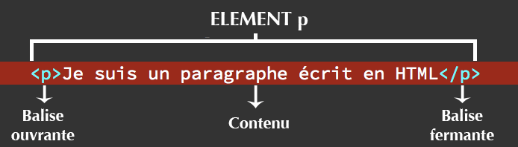

Eléments, balises et attributs HTML
Les balises
Un élément HTML peut être soit constitué d’une paire de balises (ouvrante <element> et fermante </element>) et d’un contenu
soit d’une balise unique (<element>) qu’on dit alors « orpheline ».
Notes:
la balise ouvrante de l’élément est constituée d’un chevron ouvrant <, du nom de l’élément en question et d’un chevron fermant >.
Notez bien ici la différence entre la balise ouvrante et la balise fermante de notre élément p : la balise fermante contient un slash avant le nom de l’élément.

Slide 12
Eléments, balises et attributs HTML
Les attributs
Les éléments peuvent contenir des attributs qu’on va placer au sein de la balise ouvrante de ceux-ci
Les attributs complètent les éléments en les définissant plus précisément. Ils contiennent toujours une valeur.
L’élément anchor a (Anchor ou ancre) sert à créer des liens vers d’autres pages. On utilise l’attribut href (hypertext reference) pour spécifier cette adresse

Slide 13
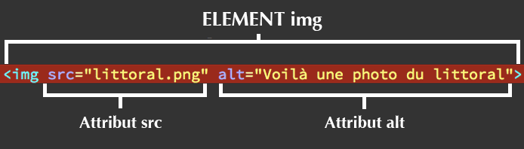
Eléments, balises et attributs HTML
L’élément anchor a (Anchor ou ancre) sert à créer des liens vers d’autres pages. On utilise l’attribut href (hypertext reference) pour spécifier cette adresse
l’élément img, servant à insérer une image dans une page HTML, va lui nécessiter deux attributs qui sont les attributs src et alt. (Orpheline)

Slide 14
Structure minimale d’une page HTML valide
Le W3C est l’organisme qui définit le standard des technologies du World Wide Web (www). En effet aujourd’hui, tous les navigateurs sérieux suivent les standards proposés par le W3C. Donc, Le schéma de base d’une page HTML valide va toujours être le même.
Pour qu’une page HTML soit déclarée valide, elle doit obligatoirement comporter certains éléments et suivre un schéma précis.
Une page non valide ne sera pas comprise par le navigateur qui va alors potentiellement mal l’afficher voire ne pas l’afficher du tout.

Slide 15
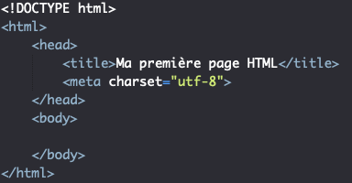
Structure minimale d’une page HTML valide
DOCTYPE : Première balise à insérer dans un document html. Elle indique le type du document <!DOCTYPE html>
HTML: l’élément html est la racine du document et identifie tout le document html.
HEAD: contient les éléments qui servent à fournir des informations sur la page au navigateur
BODY: Contient le contenu visible de la page destiné aux utilisateurs. (texte, image, etc)
TITLE: Contient le titre de la page. Il est visible sur le haut de l’onglet du navigateur. À ne pas confondre avec les titres utilisés dans le contenu de la page
META: Transmet des meta information sur la page au navigateur. Les plus intéressant est « charset». Il indique le type d’encodage utilisé dans nos pages. La valeur « utf-8» est et la plus utilisée et est la valeur de référence pour les alphabets latins

Slide 16
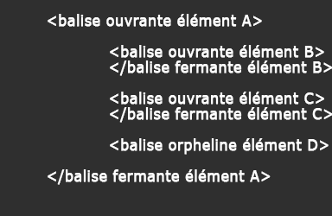
Structure minimale d’une page HTML valide
Imbrication des balises et des éléments
Dans une page HTML, certains éléments sont contenus dans d’autres éléments, c-à-d, les balises ouvrantes et fermantes de l’élément B sont écrites entre les balises ouvrantes et fermantes de la balise A. <A><B></B></A>. On parle bien de l’imbrication
L’écriture <A><B></A></B> n’est pas valide

Slide 17
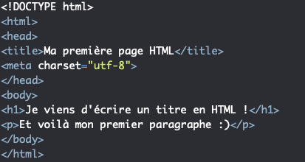
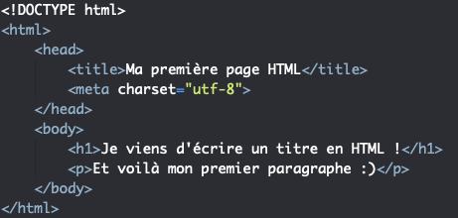
Bonnes pratiques en HTML
L’indentation
Création des des retraits en début de ligne dans l’éditeur de façon cohérente et logique.
Elle permet d’avoir un code plus propre et plus lisible.
Elle permet de visualiser plus clairement la structure et la hiérarchie de la page

Slide 18
Créer notre première page HTML
Exercice
Ouvrir l’éditeur de texte.
Donner un nom au fichier et l’enregistrer au format html. Ex: code_minimal.html
Ecrire le code minimal pour une page web.
Sauvegarder votre fichier
Naviguer à votre fichier dans l’explorateur de fichiers.
Ouvrir le fichier dans le navigateur

Slide 19
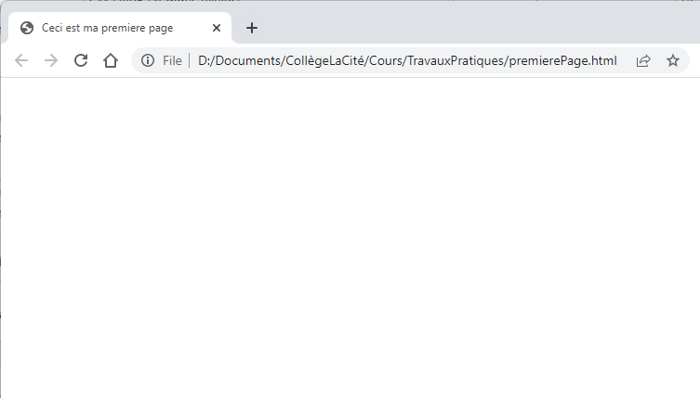
Créer notre première page HTML

Slide 20
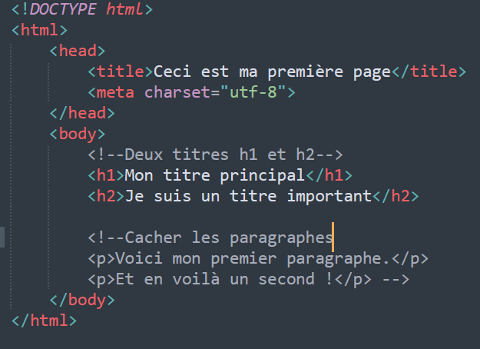
Bonnes pratiques en HTML
Le commentaire
Lignes de texte que l’on va écrire au milieu de notre code, afin de donner des indications sur ce que fait le code en question.
Les commentaires ne sont pas affichés par le navigateur
Les commentaires sont utiles dans les situations suivantes:
Dans un long projet: Pour se rappeler de l’utilité d’un certain code
Distribution de code: Donner des indications à d’autres développeurs pour mieux comprendre le code
«Neutraliser» une partie du code: le code mis en commentaire ne sera pas interprété par le navigateur.
Syntaxe: Un commentaire s’écrit de la façon suivante
<!-- Texte à mettre en commentaire -->
Le commentaire peut être mono-ligne ou multi-lignes

Slide 21
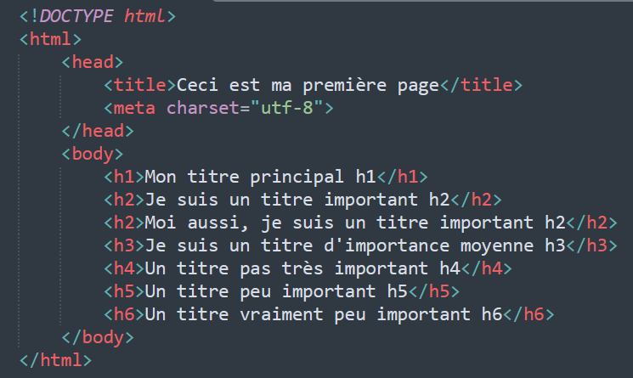
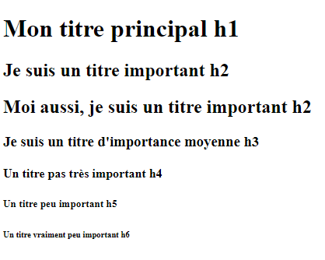
Les titres et les paragraphes en HTML
Les titres
Les titres permettent aux moteurs de recherche de comprendre le sujet de notre page.
Il existe 6 niveaux hiérarchiques de titres (heading)définis par les éléments h1, h2, h3, h4, h5 et h6 qui vont nous permettre d’organiser le contenu dans nos pages. (Du plus grand au plus petit)
L’élément h1 représente un titre principal. Il ne peut être utilisé qu’une seule fois dans notre page ou dans une section de page.
A ne pas confondre avec l’élément title

Slide 22
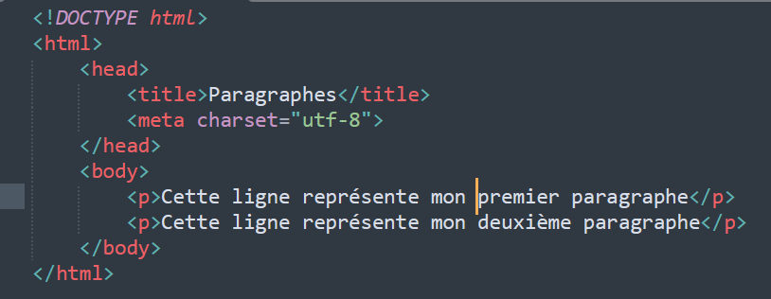
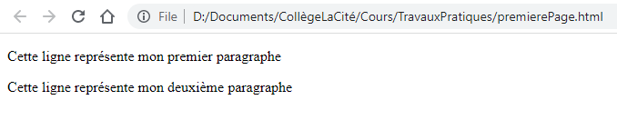
Les titres et les paragraphes en HTML
Les paragraphes
Il est représenté par l’élément p.
Il sert à représenter du texte dans une page web
Un paragraphe commence par une balise ouvrante <p> et se termine par une balise fermante </p>
Pour chaque nouveau paragraphe, le navigateur va créer une nouvelle ligne

Slide 23
Les titres et les paragraphes en HTML
Exercice
Ouvrir l’éditeur de texte.
Ouvrir le fichier contenant le code minimal d’une page
Cliquer Fichier -> Enregistrer le fichier sous. Le nommer “titre_paragraphe.html”
Sauvegarder votre fichier
Dans l’élément <head>, changer le titre de la page à « Titres et Paragraphes ».
Ajouter des titres de tailles différentes
Ajouter deux paragraphes
Sauvegarder votre code
Ouvrir le fichier dans le navigateur

Slide 24
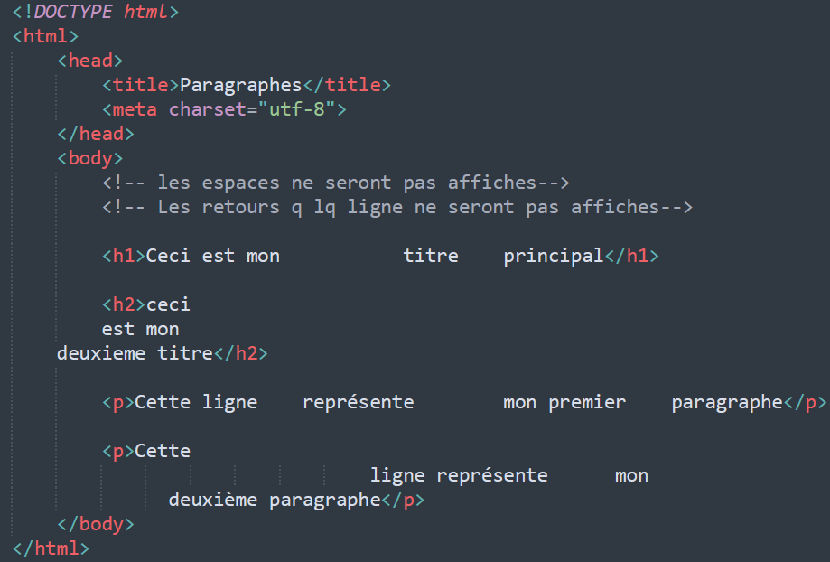
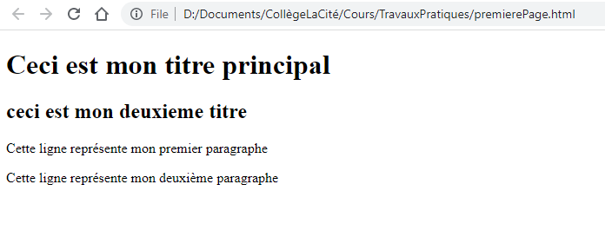
Les espaces et retours à la ligne en HTML

Slide 25
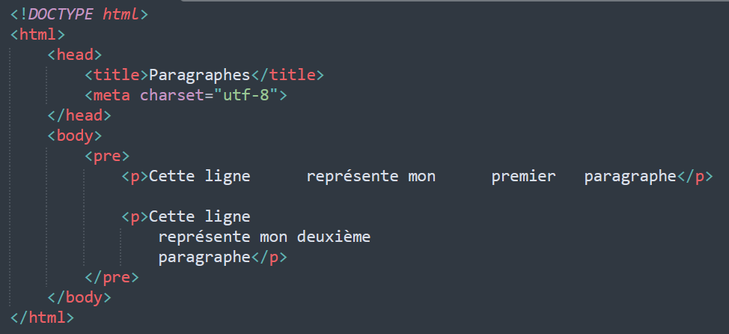
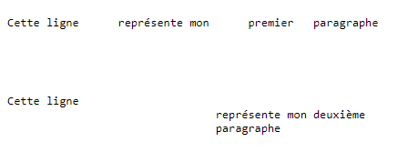
Les espaces et retours à la ligne en HTML
Les espaces
Il n’existe pas à proprement parler d’élément permettant de définir les espaces en HTML.
Pour effectuer un espace, on utilise l’élément de préformatage pre
Le texte se trouvant dans entre les balises de l’élément pre conservent leurs mise en forme

Slide 26
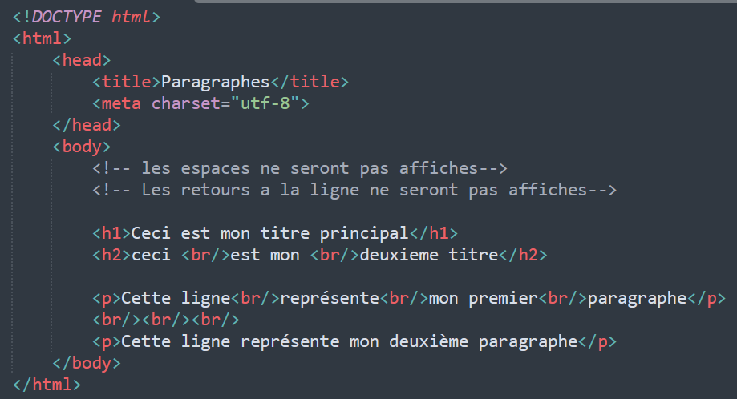
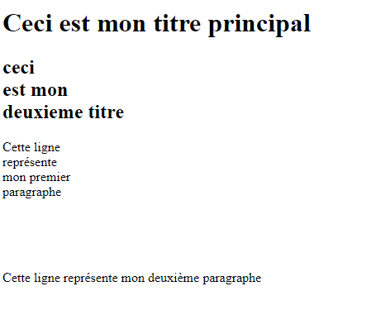
Les espaces et retours à la ligne en HTML
Le retour à la ligne
pour effectuer des retours à la ligne ou marquer des espaces en HTML, nous allons à nouveau devoir utiliser des éléments.
Pour effectuer un retour à la ligne, on utilise l’élément br qui est représenté par une unique balise orpheline <br/>. br est l’abréviation de « break » qui signifie « casser »

Slide 27
Les espaces et retours à la ligne en HTML
Exercice
Ouvrir l’éditeur de texte.
Ouvrir le fichier « titreParagraphe.html»
Cliquer Fichier -> Enregistrer le fichier sous. Le nommer “espaceRetourLigne.html”
Sauvegarder votre fichier
Ajouter des espaces dans les titres
Ajouter des espaces et de sauts de ligne dans les paragraphes
Sauvegarder votre code
Ouvrir le fichier dans le navigateur
Changer l’élément p en pre
Ajouter l’élément <br/> dans un autre paragraphe

Slide 28
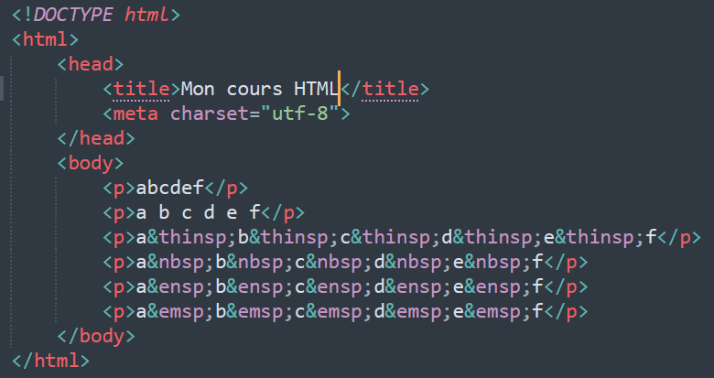
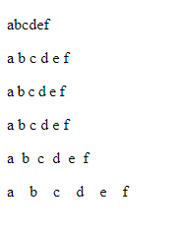
Les espaces et retours à la ligne en HTML
L’entité HTML &nbsp; (« non breaking space ») va nous permettre d’ajouter une espace simple dit espace « insécable » ;
L’entité HTML &ensp; (« en space ») va nous permettre de créer une espace double ;
L’entité HTML &emsp; (« em space ») va nous permettre de créer une espace quadruple ;
L’entité HTML &thinsp; (« thin space ») va nous permettre de créer un espace très fin (demi-espace).
Les entités HTML
Une entité est une suite de caractère qui est utilisée pour afficher un caractère réservé ou un caractère invisible (comme un espace) en HTML.
un caractère réservé c’est un caractère qui possède déjà une signification particulière en HTML comme <
&nbsp:(« non breaking space ») permet d’ajouter une espace « insécable » ;
&ensp: (« en space ») permet de créer une espace double ;
&emsp: (« em space ») permet de créer une espace quadruple ;
&thinsp: (« thin space ») permet de créer un espace très fin (demi-espace).

Slide 29
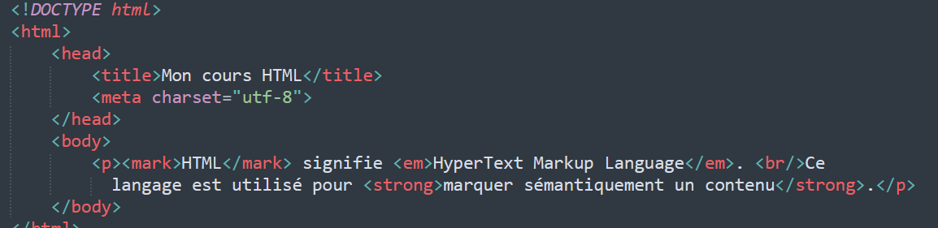
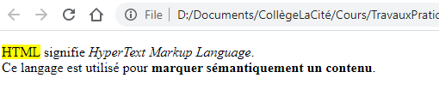
Définir le niveau d’importance des contenus en HTML
L’Objectif est d’indiquer aux navigateurs et aux moteurs de recherche quelles parties du texte sont plus importantes que les autres
Strong : Permet de mettre un texte en gras. Il ne doit pas être utilisé pour la mise en forme, mais pour marquer un texte important dans la page
Em: Emphase sert à accentuer un texte par rapport au reste. Le moteur de recherche lui accorde moins d’importance que l’élément strong, mais plus d’importance que le texte normal
Mark: Met en relief certains textes qui sont pertinents dans certains contextes

Slide 30
Les balises multimedias
Les images
Une page html peut contenir des éléments multimédias comme les images
La balise <img> est orpheline, elle n’a pas de balise fermante.
Syntaxe: <img src=“https://www.monsite.com/campus.jpg“ alt=“Ceci est une image du campus“>
La balise <img> a deux attributs obligatoires:
Src: Indique le chemin d’ou le navigateur doit chercher l’image
Alt: Indique le texte à afficher lorsque l’image n’est pas disponible. Utilisé souvent pour des raisons d’accessibilité
HTML5 ne supporte pas tous les types d’image. Les principaux types supportés sont : jpeg, png, gif.

Slide 31
Les balises multimedias
Les images
Deux autres attributs souvent utilisés dans l’élément img:
Height: hauteur de l’image fournie en pixel
Width: Largeur de l’image fournie en pixel
<img src=“https://www.monsite.com/campus.jpg“ alt=“Ceci est une image du campus“ width=“150“ height=“200“ >

Slide 32
Les balises multimedias
Exercice
Aller sur google et télécharger une image (jpeg, png, bmp)
Copier l’image et la mettre dans le dossier de travail
Ouvrir un nouveau fichier dans l’éditeur de texte et le nommer multimedia.html
Ecrire le code minimal d’une page
Ajouter un élément <img> dans le <body> de la page. Uniquement les attributs src et alt.
Ajouter les attributs Width and height : width=“150“ height=“200“

Slide 33
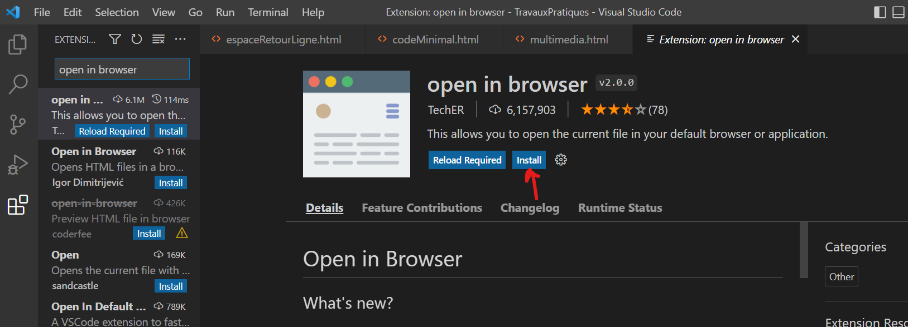
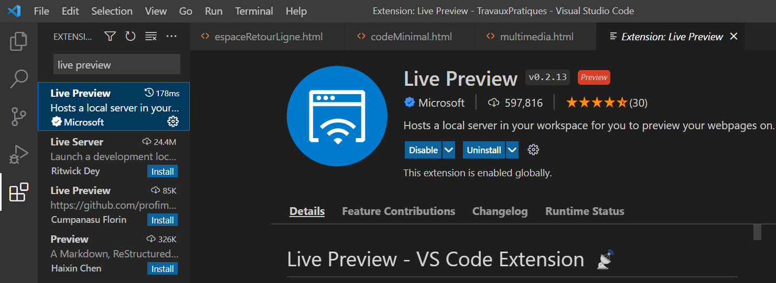
Installation des extensions
Open in browser
Live preview

Slide 34
Les balises multimedias
Les vidéos
Une page html peut aussi contenir des vidéos
La balise <video> n’est pas orpheline.
Les attributs «height» et «width» sont utilisés pour définir la taille de la video.
Pas toutes les extensions des vidéos sont supportées par tous les navigateurs. Il est possible donc de fournir plusieurs sources de la même vidéo au navigateur à travers l’élément <source>
L’élément <source> est placé à l’intérieur de l ’élément <video> . Il prend deux attributs : (il existe d’autres)
Src : Indique le chemin de la video
Type: Indique le type de la video. Ex: video/mp4, video/ogg

Slide 35
Les balises multimedias
Les vidéos
Les attributs booléens : c’est un attribut qui peut être uniquement vrai ou faux.
La présence de l’attribut dans la balise indique qu’il a une valeur Vrai
L’absence de l’attribut dans la balise indique qu’il a une valeur Faux
<E X>, <P X=“FAUX”> indiquent la valeur Vrai
Exemple : checked, autoplay, selected

Slide 36
Les balises multimedias
Les vidéos
Les attributs booléens de l’élément video
controls: indique si les boutons de contrôle de video doivent être affichés (play, pause..)
autoplay: Indique si la vidéo doit démarrer aussitôt qu’elle est prête
Loop: Indique si la vidéo doit tourner en boucle
muted: Indique si le son de la vidéo doit être coupé

Slide 37
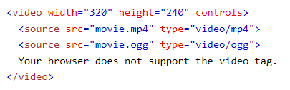
Les balises multimedias
Les vidéos
Le texte écrit entre les balises est affiché lorsque l’élément video n’est pas supporté par le navigateur

Slide 38
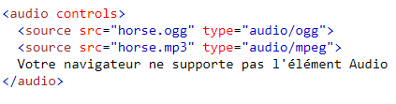
Les balises multimedias
Les sons
Une page html peut contenir également des sons grâce à l’élément <audio>
Syntaxe

Slide 39
Les balises multimedias
Exercice
Aller sur google et télécharger une video courte (10-30sec)
Copier la video et la mettre dans le dossier de travail
Ouvrir le fichier créé multimedia.html
Mettre les éléments img en commentaire
Insérer un élément video
Essayer plusieurs combinaisons d’attribut (loop, muted, controls, autoplay )
Ajouter les attributs Width and height : width=“150“ height=“200“

Slide 40
Les balises multimedias
Exercice
Aller sur google et télécharger un audio court (10-30sec)
Copier le fichier son et le mettre dans le dossier de travail
Ouvrir le fichier créé multimedia.html
Mettre les éléments img et video en commentaire
Insérer un élément audio en spécifiant la source
Essayer plusieurs combinaisons d’attribut (loop, muted, controls, autoplay

Slide 41
Validation du code HTML
On valide un code HTML pour s’assurer que notre page respecte les recommandations et normes du W3C.
La validation permet de détecter et corriger les erreurs survenues lors du codage de la page.
Certains navigateurs sont permissifs, d’autres moins permissifs. La validation nous permet donc de garantir une maximum de compatibilité
Les SEO (Search Engine Optimization) (Optimisation pour moteurs de recherche) va classer les pages valides parmi les premiers résultats lors d’une recherche

Slide 42
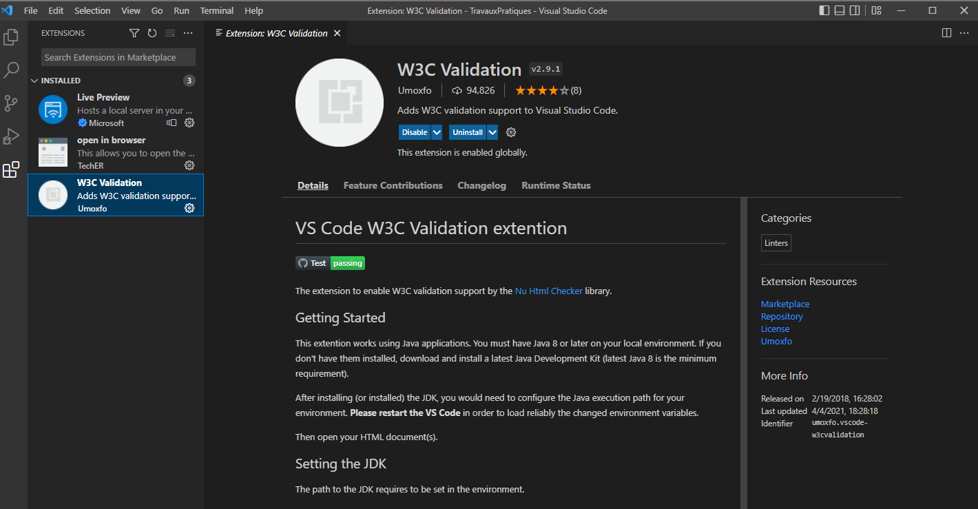
Validation du code HTML
Outils de validation
Service de validation du W3C :Outil fourni par le W3C https://validator.w3.org/#validate_by_input
Extension Visual Studio Code : Nécessite une configuration de la JDK

Slide 43
Validation du code HTML
EXERCICE
Naviguer vers https://validator.w3.org/#validate_by_input
Choisir l’onglet « Validate by direct input »
Copier l’un des codes précédents et le coller dans la zone texte
Consulter le résultat de l’analyse et corriger le code.
Valider le code après chaque correction jusqu’à ce que le code ne contienne plus d’erreur

Slide 44
Créer des liens en HTML
Lien vers une page
Un site web est composé de plusieurs pages. On navigue d’une page à l’autre à l’aide d’un lien.
Un lien peu être
Interne : Il mène vers une page appartenant à notre site. De a.html vers b.html
Externe: Il mène vers une page d’un autre site. De a.html vers https://www.wikipedia.org
Pour écrire un lien, il faut utiliser l’élément <a> et lui ajouter l’attribut <href> pour indiquer vers quelle page le lien doit conduire.
On écrit :
<a href= "https://www.wikipedia.com">Aller vers Wikipedia</a>. On dit que c’est un lien absolu.

Slide 45
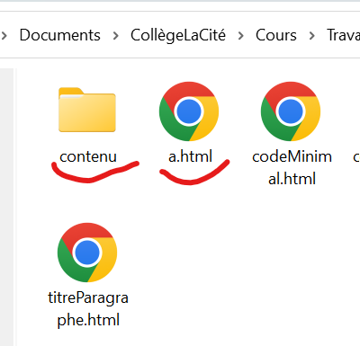
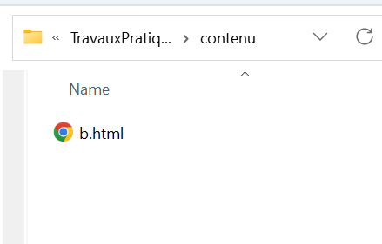
Créer des liens en HTML
Liens vers une page
Les pages web peuvent être contenues dans le même dossier, ou dans des dossiers différents
Pour aller à une page se situant dans le même dossier, il suffit simplement d’écrire son nom comme valeur à l’attribut href.
<a href= ‘’codeMinimal.html">Aller vers la page du code minimal</a>. On dit que c’est un lien (chemin) relatif
Pour aller à une page se situant dans un autre dossier, il faut écrire le nom du dossier et le nom de la page.
<a href =‘’contenu/b.html">Aller vers la page b</a>.
En cas de plusieurs sous dossiers, on écrit
<a href "dossier1/dossier2/b.html">Aller vers la page b</a>.
Si le fichier se trouve dans un dossier parent, on écrit
<a href "../a.html">Aller vers la page a</a>.( href "../../a.html" )

Slide 46


Créer des liens en HTML
Lien vers une ancre
Une ancre est une sorte de point de repère qu’on met dans une page HTML lorsqu'elle est longue. Elle est utile pour faire un lien amenant directement au contenu en question.
Pour créer une ancre, on ajoute l’attribut id à une balise qui va servir de repère. Cette balise peut être n’importe quelle balise : un titre, une image, un paragraphe
Pour référer à une ancre dans un lien, on rajoute # + l’id dans l’attribut href

Slide 47
Créer des liens en HTML
Lien vers une ancre
Une ancre est une sorte de point de repère qu’on met dans une page HTML lorsqu'elle est longue. Elle est utile pour faire un lien amenant directement au contenu en question.
Pour créer une ancre, on ajoute l’attribut id à une balise qui va servir de repère. Cette balise peut être n’importe quelle balise : un titre, une image, un paragraphe
Pour référer à une ancre dans un lien, on rajoute # + l’id dans l’attribut href
Lorsque l’ancre se situe dans une page b, on écrit l’adresse de la page suivi de # + l’id de l’ancre

Slide 48
Créer des liens en HTML
Exercice
Créer la structure suivante :
Dossier racine contient page_a.html, Dossier nommé parent
Dossier parent contient page_b.html, page_c.html, Dossier nommé fils
Dossier fils contient page_d.html
Ajouter la structure minimale d’une page dans chaque page html
Faire les liens suivants :
page_a.html : ajouter un lien vers page_b.html et page_d.html
page_b.html : ajouter un lien vers page_a.html, page_c.html, page_d.html
page_c.html : ajouter un lien vers page_b.html
page_d.html : ajouter un lien vers page_a.html et page_b.html
Ajouter des éléments à page_c.html (photos, videos, paragraphes)
Choisir un élément de bas de page et le transformer en ancre (Ajouter id=‘’mon_ancre’’)
Dans la page_b.html, ajouter un lien vers l’ancre qu’on vient de créer

Slide 49
Balises de structure et d’organisation
Les balises de structure servent à définir des zones d’un site ou d’une page web
Les principales parties d’un document:
Header (en-tête) <header>: Zone se situant en haut de la page, contient les infos communes entre toutes les pages comme le titre ou le logo
Nav (barre de navigation) <nav>: permet à l’utilisateur de naviguer vers toutes les pages du site à l’aide de lien, de bouton ou d’autres éléments. Il est recommandé de garder la zone de navigation consistante entre les pages pour une meilleurs expérience utilisateur
Main (contenu principal) <main>:
Aside (barre laterale) <aside>:
Footer (pied de page) <footer>:

Slide 50
Balises de structure et d’organisation
Les balises de structure servent à définir des zones d’un site ou d’une page web
Les principales parties d’un document:
Header (en-tête) <header>: Zone se situant en haut de la page, contient les infos communes entre toutes les pages comme le titre ou le logo
Nav (barre de navigation) <nav>: permet à l’utilisateur de naviguer vers toutes les pages du site à l’aide de lien, de bouton ou d’autres éléments. Il est recommandé de garder la zone de navigation consistante entre les pages pour une meilleurs expérience utilisateur
Main (contenu principal) <main>: Une grande zone au centre contenant la majeure partie du contenu unique de page web. C'est la partie du site variable de page en page.
Aside (barre laterale) <aside>: Cette balise contient les contenus contextuels, c’est-à-dire en relation thématique avec ce qui l’entoure
Footer (pied de page) <footer>: contient les informations de « pied de page » : auteur, droits de reproduction, etc. de la section à laquelle il est appliqué.
Article (article) <article>: Utilisé pour insérer un contenu indépendant dans une page. il doit être possible de le diffuser indépendamment du reste du site.
Section (section) <section>: Sert à segmenter le contenu principal en plusieurs sections

Slide 51
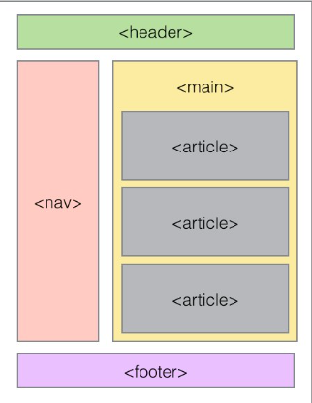
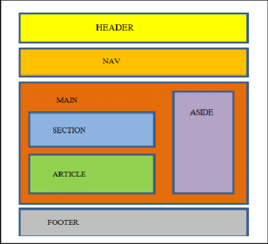
Balises de structure et d’organisation
Les balises doivent être toujours fermées
La balise Nav peut être horizontale ou verticale
Dans une page, il peut y avoir une seule balise de même type, plusieurs ou aucune.

Slide 52
Balises de structure et d’organisation
Exercice : Réalisez votre CV
Etape 1
Créer la structure minimale
Ajouter l’élément header
Ajouter l’élément nav
Ajouter l’élément main
Ajouter l’élément footer

Slide 53
Balises de structure et d’organisation
Exercice : Réaliser votre CV
Etape 2
Dans le header, ajouter un titre (h1) avec votre nom.
Dans le nav, ajouter un titre (portfolio) et deux liens (a)
Dans l’élément main, ajouter un article pour la présentation et une section pour les centres d’interêt
Dans le footer, ajouter une section contact et y mettre le numéro de téléphone

Slide 54
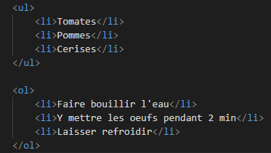
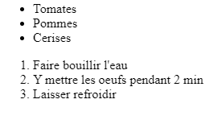
Balises de structure et d’organisation
Exercice : Réaliser votre CV
L’élément nav contient généralement une liste de lien
Pour créer une liste, on utilise l’élément
OL : pour une liste ordonnée, où l’ordre des éléments est importants Ex: Une recette
UL : pour une liste non ordonnée, où l’ordre des éléments n’est pas important. Ex: Liste de course
Chaque entrée d’une liste est contenu dans un élément <li>choix 1</li>

Slide 55
Balises de structure et d’organisation
Exercice : Réaliser votre CV
Etape 3
Remplacer les liens de navigation par une liste non ordonnée.

Slide 56
Categorie 1
SC 1
SSC1
SSC2
SC 2
SC3
Categorie 2
SC4
SC5
SSC3
SSC4

Slide 57
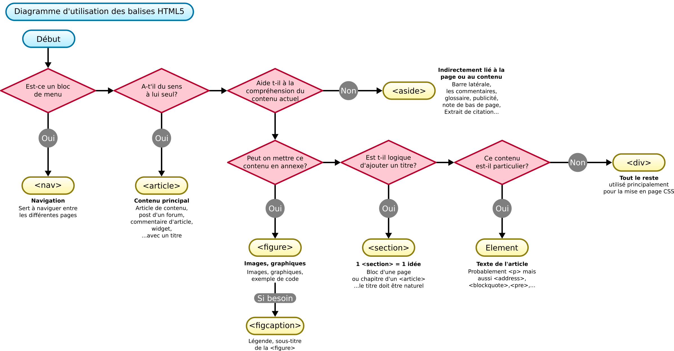
Balises de structure et d’organisation

Slide 58
Les références HTML
https://html.spec.whatwg.org/multipage/ : Ressource officielle comme défini par le W3C
https://developer.mozilla.org/fr/docs/Web/HTML : Ressource maintenue par une large communauté de développeurs. Contient des informations détaillées
https://www.w3schools.com/tags/default.asp : Ressource maintenue par une large communauté de développeurs. Facile pour une recherche rapide.

Slide 59
Types d’affichage d’une balise
Il existe 2 types principaux d’affichage d’une balise
Block (bloc): L’élément occupe toute la largeur disponible. Lorsque deux éléments block se suivent, ils sont positionnés par défaut l’un sous l’autre. Ex: <pre>, <p>, <h1…h6>
Inline (en-ligne):N'occupe que la largeur indispensable à l'affichage du contenu et ne provoque pas de retour à la ligne. Lorsque 2 éléments inline se suivent, ils sont positionnés l'un à côté l'autre (si la largeur de page le permet). Ex: <a>, <img>
Règles d’imbrication des éléments inline et block
Les balises Block peuvent s’imbriquer les unes dans les autres
Une balise inline peut s’imbriquer dans un élément Block
Il n’est pas possible d’imbriquer une balise block dans une balise inline

Slide 60
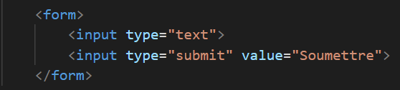

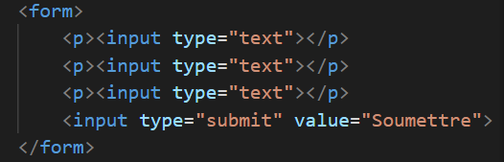
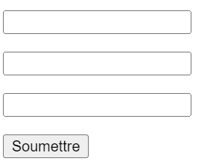
Les formulaires
Les formulaires permettent une interaction avec l’utilisateur. Ils permettent de recueillir des données qu’on peut stocker et traiter par la suite.
Ex: Formulaire d’inscription, Formulaire d’achat, Formulaire de réclamation, Formulaire de recherche
Les formulaires sont constitués d’un ou plusieurs champs de saisie de différents types et d’un bouton pour soumettre les données. Les plus utilisés sont
<form> : Regroupe tous les champs et informations qu’on veut envoyer
<input> : élément utilisé pour recueillir une donnée. Il doit être complété par l’attribut type pour l’adapter à la nature de la donnée recueillie
Pour créer un formulaire de plusieurs champs, il suffit d’ajouter autant de input qu’il faut

Slide 61
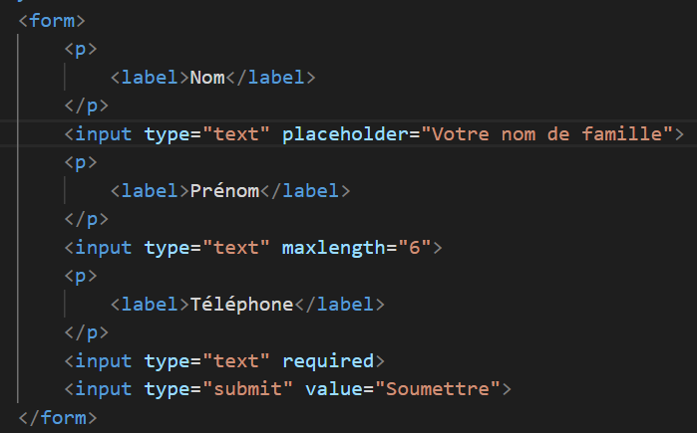
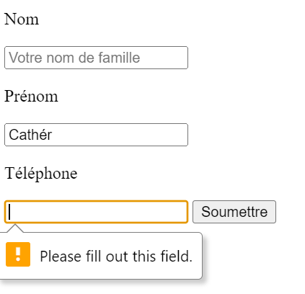
Les formulaires
Labels, Placeholders, Maxlenght, Required
Le label est un élément qui indique à l’utilisateur quelle information doit être saisie dans le champs
Placeholder : Attribut de l’élément input, sert à donner des indications pour la saisie des champs
Maxlenght : Attribut de l’élément input, permet de limiter le nombre de caractères saisis
Required: Attribut de l’élément input, indique que le champs est requis

Slide 62
Les formulaires
Les principaux types de input
number : pour renseigner une valeur numérique.
password : pour renseigner mot de passe. La valeur saisie n’apparait pas
email : pour accueillir des adresses mails valides.
url : pour accueillir des liens hypertextes.
color : pour accueillir une couleur au format héxadécimal (exemple : #eeaaff). Certains navigateurs affichent une palette pour inviter l'internaute à sélectionner une couleur.
date : pour accueillir une date, certains navigateurs affichent un calendrier.
time : pour accueillir un horaire, certains navigateurs affichent un sélecteur.
file : pour accueillir un champ afin d'uploader un fichier.
search : pour permettre aux internautes de réaliser une recherche par mot-clé.
(Demo)

Slide 63
Les formulaires
Les principaux types de input
number : pour renseigner une valeur numérique.
email : pour accueillir des adresses mails valident.
url : pour accueillir des liens hypertextes.
color : pour accueillir une couleur au format héxadécimal (exemple : #eeaaff). Certains navigateurs affichent une palette pour inviter l'internaute à sélectionner une couleur.
date : pour accueillir une date, certains navigateurs affichent un calendrier.
time : pour accueillir un horaire, certains navigateurs affichent un sélecteur.
file : pour accueillir un champ afin d'uploader un fichier.
search : pour permettre aux internautes de réaliser une recherche par mot-clé.
(Demo)

Slide 64
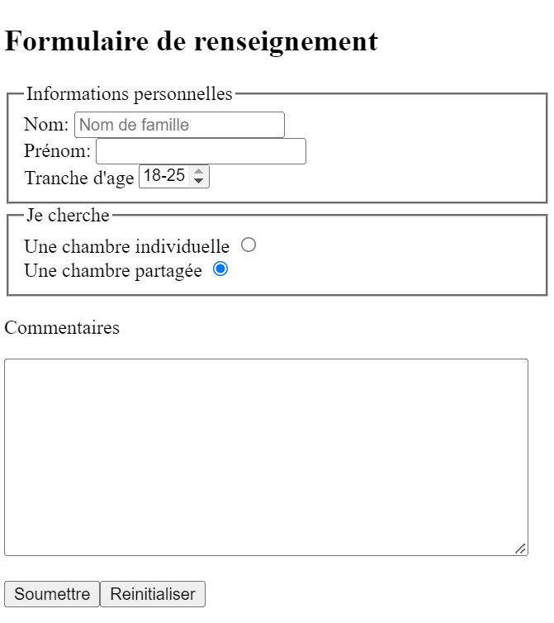
Les formulaires
Exercice
Réaliser le formulaire suivant

Slide 65
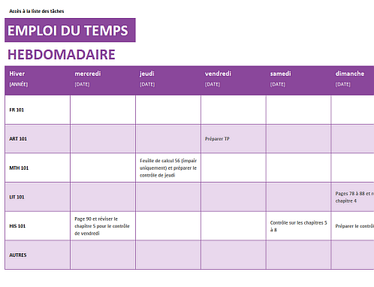
Les tableaux
Un tableau est un ensemble structuré de données (table de données) présentées en lignes et colonnes. Un tableau vous permet de retrouver rapidement et facilement des valeurs au croisement entre différents types de données

Slide 66
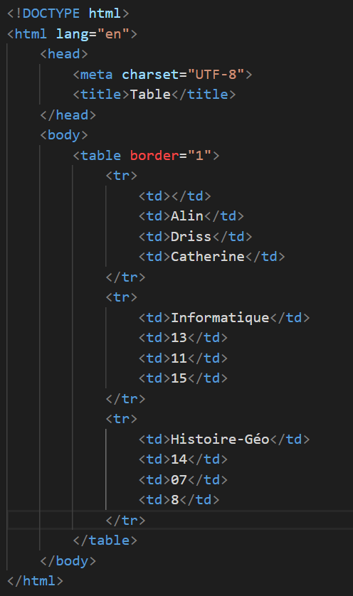
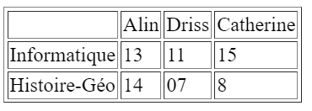
Les tableaux
Pour créer un tableau, on utilise les éléments:
<table> : Permet d’indiquer la racine du tableau. Il contient tous les éléments qui vont contenir les informations du tableau.
<tr>: Table row (Ligne de tableau). Permet de grouper un ensemble de cellule en une seule ligne
<td>: Table data (donnée de table). Contient l’information à inclure dans le tableau

Slide 67
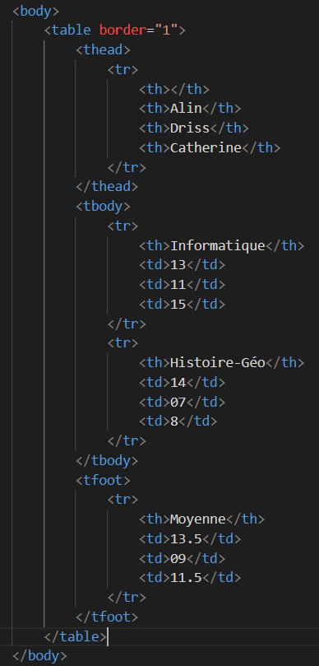
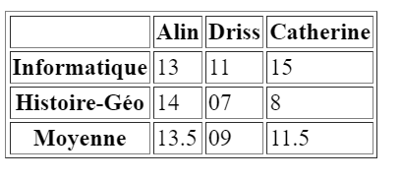
Les tableaux
Pour donner plus de lisibilité à notre tableau, on peut différentier les cellules en-têtes des autres cellules grâce à l’élément <th>
Pour donner plus de sens à notre tableau, on utilise les éléments <thead><tbody><tfoot>

Slide 68
Les tableaux
Caption, Rowspan, Colspan
La balise Caption permet d’ajouter un titre ou une légende au tableau. Elle doit être obligatoirement utilisée après l’élément table
Pour fusionner des cellules, on utilise les attributs
Colspan : pour fusionner des cellules dans le sens des colonnes (toujours ver la droite). Colspan=‘’3’’ indique le nombre de cellule qui vont être fusionnées vers la droite
Rowspan : pour fusionner des cellules dans le sens des lignes (toujours vers le bas). rowspan =‘’2’’ indique le nombre de cellule qui vont être fusionnées vers le bas
Il est possible de fusionner des cellules dans les deux sens en même temps
Pour garantir un affichage correct, il faut supprimer les cellules fusionnées du code

Slide 69
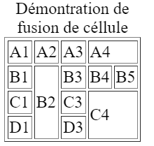
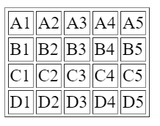
Les tableaux
<table border="1">
<tr>
<td>A1</td>
<td>A2</td>
<td>A3</td>
<td>A4</td>
<td>A5</td>
</tr>
<tr>
<td>B1</td>
<td>B2</td>
<td>B3</td>
<td>B4</td>
<td>B5</td>
</tr>
<tr>
<td>C1</td>
<td>C2</td>
<td>C3</td>
<td>C4</td>
<td>C5</td>
</tr>
<tr>
<td>D1</td>
<td>D2</td>
<td>D3</td>
<td>D4</td>
<td>D5</td>
</tr>
</table>
EXERCICE
Transformer la table

Slide 70
Bonne pratique
Regles d'imbrication des balises
Indentation
Comment nommer les fichiers et les dossiers

